Slide 1

DENEYAP TÜRKİYE
Yapay Zekâ

Slide 2

BÖLÜM KAZANIMLARI:
Bu bölümü tamamlayan bir öğrenci,
Öğrenciler derin öğrenme model kavramını anlar.
Öğrenciler, derin öğrenme modellerini büyük veri setlerine tasarlayarak uygular.
Öğrenciler, derin öğrenme modellerinden elde edilen sonuçları yorumlayarak kavrar.
Öğrenciler, derin öğrenme tabanlı problem çözebilme yetenekleri kazanır.
Öğrenciler Python programlama dilinde derin öğrenme mimarileri için kullanılan kütüphane fonksiyonlarını kullanma yeteneği kazanır.
Öğrenciler, Konvolüsyonel sinir ağları (CNN) derin öğrenme modelinin çalışma yöntemini kavrar.
Öğrenciler CNN tabanlı AlexNet, ResNet, GoogleNet gibi mimarilerin yapısını kavrar.
Öğrenciler ResNet tabanlı örnek bir problem üzerinde modeli tasarlar ve bu modeli çözüm yönünde uygular.
Öğrenciler ResNet modelinden elde edilen sonuçları değerlendirerek yorumlar.
Öğrenciler Yapay Zekâ alanı açısından derin öğrenme tekniğinin önemini kavrar.
HAFTA-8
Derin Öğrenme ile İleri Düzey Çözümler
Hümeyra Göray

Slide 3

1.1. Yapay Sinir Ağları Temelinde Derin Öğrenme’ye Geçiş
Soruları Cevaplayalım
“derin öğrenme”,
“derin öğrenme mimarisi” ve
“derin öğrenmenin önemi”
kavramı hakkında neler söyleyebilirsiniz?

Slide 4
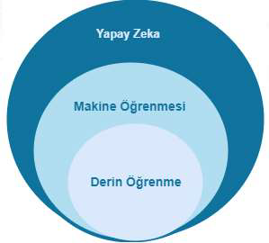
1.1. Yapay Sinir Ağları Temelinde Derin Öğrenme’ye Geçiş
Derin öğrenme, sayısal sistemlerin yapılandırılmamış, etiketlenmemiş verilere göre öğrenmesi ve kararlar alması için yapay sinir ağlarını kullanan makine öğrenmesinin bir alt dalıdır (Şekil 8.1). Yapay zekâ alanında çalışan uzmanlar, büyük veri olarak adlandırılan ve genellikle metin, ses veya resimlere dayalı veri kümelerini daha hızlı ve doğru bir şekilde analiz etmek için derin öğrenme mimarilerini kullanırlar.
Şekil 8.1. Yapay zekâ ve alt dalları

Slide 5
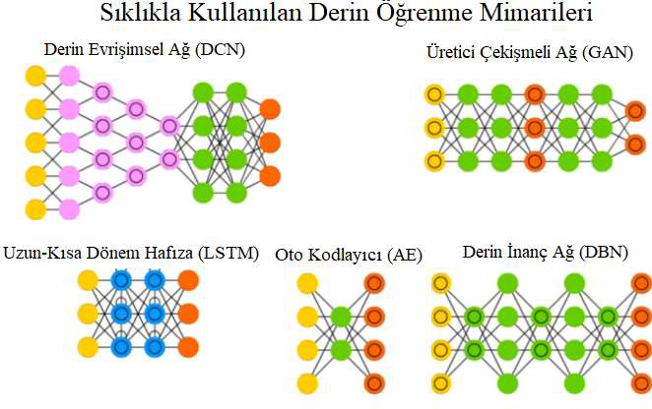
1.1. Yapay Sinir Ağları Temelinde Derin Öğrenme’ye Geçiş
Yapay sinir ağlarındaki katman sayılarının artırılmasıyla kurulan çok farklı türde derin öğrenme mimarileri bulunmaktadır. Şekil 8.2’de sıklıkla kullanılan derin öğrenme mimarileri verilmiştir.
Şekil 8.2. Derin öğrenme mimarileri (Web Kaynağı 8.1)

Slide 6
1.1. Yapay Sinir Ağları Temelinde Derin Öğrenme’ye Geçiş
Derin Konvolüsyonel Ağlar (Deep Convolutional Networks - DCN)
Bilgisayarların görüntüleri tanımasını sağlar. Tıpkı gözlerimizin bir resmi görüp beynimize göndermesi gibi, DCN'ler de bir resmi alır, onu parçalara böler ve tanımaya çalışır. Örneğin, bir fotoğrafta bir köpek olup olmadığını anlamak için kullanılırlar. DCN'ler, fotoğrafı küçük parçalara ayırır ve her bir parçadaki şekilleri, desenleri ve renkleri inceleyerek köpeği tanır.
Uzun Kısa Süreli Bellek (Long Short-Term Memory - LSTM)
Bilgisayarların geçmişteki bilgileri hatırlamalarını sağlar. Tıpkı bizim bir hikayeyi okurken önceki cümleleri hatırlamamız gibi, LSTM'ler de bir metin veya konuşma sırasında önceki bilgileri hatırlayabilir. Örneğin, bir hikaye yazarken, LSTM önceki cümleleri hatırlayarak mantıklı bir şekilde devam edebilir.
Üretici Çekişmeli Ağlar (Generative Adversarial Networks - GAN)
İki bilgisayar programının birbirine karşı yarıştığı bir sistemdir. Bir bilgisayar sahte şeyler yapar, diğeri ise bunların sahte olduğunu anlamaya çalışır. Örneğin, bir bilgisayar gerçekmiş gibi görünen sahte kedi resimleri yaparken, diğer bilgisayar bu resimlerin sahte olduğunu anlamaya çalışır. Bu yarış sayesinde, sahte resimleri yapan bilgisayar zamanla çok daha gerçekçi resimler yapmayı öğrenir.

Slide 7
1.1. Yapay Sinir Ağları Temelinde Derin Öğrenme’ye Geçiş
Otoenkoder (Autoencoder - AE)
Otoenkoder'ler, bilgileri sıkıştırarak önemli kısımlarını öğrenen ve sonra bu bilgileri yeniden oluşturan bilgisayar programlarıdır. Mesela, büyük bir resmi alır, önemli detayları öğrenir ve sonra bu resmi yeniden oluşturur. Bu, resimleri saklarken veya gönderirken daha az yer kaplamasını sağlar. Tıpkı bir balonun havasını indirip, sonra tekrar şişirmek gibi.
Derin İnanç Ağları (Deep Belief Networks - DBN)
DBN'ler, bilgileri katman katman öğrenen bilgisayar ağlarıdır. Her katman, bilgileri biraz daha detaylı inceleyerek öğrenir. Örneğin, bir resimdeki basit çizgileri ilk katmanda öğrenir, sonraki katmanda bu çizgilerden şekiller oluşturur ve en sonunda tüm resmi tanır. Bu sayede, bilgisayarlar çok karmaşık bilgileri bile adım adım öğrenebilir.
Bu teknolojiler, bilgisayarların dünyayı daha iyi anlamalarını sağlar. Tıpkı bizim öğrenmemiz gibi, bilgisayarlar da bu yöntemlerle görmeyi, hatırlamayı ve yaratmayı öğrenirler. Bu sayede, birçok alanda bize yardımcı olabilir ve hayatımızı kolaylaştırabilirler.

Slide 8
1.1. Yapay Sinir Ağları Temelinde Derin Öğrenme’ye Geçiş
Derin Öğrenmenin Önemi (Importance of Deep Learning)
Derin öğrenme bilgisayarların ve makinelerin daha zeki ve becerikli olmasını sağlar.
Yüksek Performans:
Derin öğrenme sayesinde bilgisayarlar, insanların bile zorlandığı görevleri yapabilir. Mesela, bir doktor gibi hastalıkları teşhis edebilirler.
Otomatik Özellik Çıkarımı:
Bilgisayarlar, resimlerdeki veya seslerdeki önemli özellikleri kendi başlarına öğrenirler. Bu, onları daha az insan yardımıyla daha etkili kılar.
Genelleme Yeteneği:
Bilgisayarlar, öğrendikleri bilgileri yeni durumlara uygulayabilir. Mesela, sadece birkaç farklı araba görseli ile eğitilmiş bir model, hiç görmediği bir araba modelini bile tanıyabilir.
Skalabilite:
Çok büyük miktarda veri ile çalışabilir ve çok hızlı öğrenebilirler. Bu sayede internet gibi devasa veri kaynaklarından yararlanabilirler.
Yenilikçi Uygulamalar:
Derin öğrenme, robotların ev işleri yapması, akıllı telefonların sesimizi tanıması ve hatta sürücüsüz arabaların yollarda güvenli bir şekilde gitmesi gibi harika teknolojilerin arkasındaki güçtür.

Slide 9
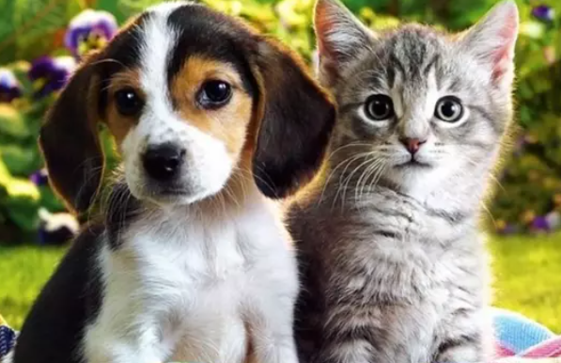
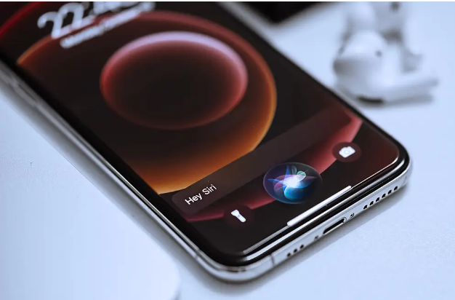
1.1. Yapay Sinir Ağları Temelinde Derin Öğrenme’ye Geçiş
Kedi ve Köpek Resimleri:
Bilgisayara binlerce kedi ve köpek resmi gösterdiğinizi düşünün. Zamanla, bilgisayar bu resimlerdeki kedi ve köpekleri ayırt etmeyi öğrenir. Bu, derin öğrenmenin bir örneğidir.
Ses Tanıma:
Akıllı telefonlarımıza "Merhaba Siri" veya "Hey Google" dediğimizde, telefonun bunu anlaması derin öğrenme sayesindedir. Telefon, çok sayıda ses kaydını dinleyerek ve öğrenerek bu komutları tanır.
Sonuç
Derin öğrenme, bilgisayarların ve makinelerin bizim gibi düşünmelerini ve öğrenmelerini sağlayan harika bir teknolojidir. Bu sayede, birçok alanda bize yardımcı olabilirler ve hayatımızı kolaylaştırabilirler.

Slide 10
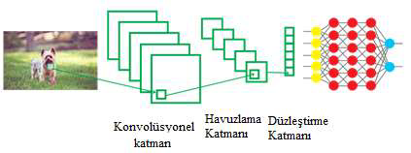
1.2. Evrişimsel Sinir Ağları Tekniği
Derin öğrenme mimarileri ile tıp, robotik, görüntü işleme, havacılık ve uzay sanayi, bilgisayarlı görü, görüntüden nesne tespiti, yüz tanıma, ses işleme-tanıma, finans gibi pek çok farklı alanda çözümler üretilmektedir (Doğan ve Türkoğlu., 2019).
Evrişimsel sinir ağı (ConvNet / Convolutional neural networks -CNN), girdi olarak alınan bir görüntüyü analiz ederek görünüşlerini veya görüntü içerisindeki görüntüleri birbirinden ayırtetmede sıklıkla kullanılan bir derin öğrenme mimarisidir. CNN derin öğrenme mimarisi Şekil 8.3’te görüldüğü gibi evrişim katmanı, doğrusal olmayan katman, havuzlama katmanı, düzleştirme katmanı ve tamamen bağlı katman yapılarından oluşmaktadır.
Şekil 8.3. CNN mimarisi (Web Kaynağı 8.2)

Slide 11
1.2. Evrişimsel Sinir Ağları Tekniği
Konvolüsyonel Katman — Hayvanın cinsi, ten rengi, şekli, çevre vb. fiziksel özellikleri saptamak için kullanılır.
Havuzlama Katmanı— Havuzlama katmanı, görüntü üzerindeki boyutsallığı azaltmak için kullanılır. Böylece işlem sayısı azalırken, yakalanan gereksiz özellikler yok sayılır. Örneğin görüntüdeki köpeğin dışında kalan çevre gereksiz özellik olarak yok sayılır.
Düzleştirme Katmanı— Tam bağımlı katmanda verileri analiz etmek için hazırlamada kullanılan katmandır. Örneğin önemli özellikleri verilen köpeğin görüntü halindeki iki boyutlu verilerini tek boyutlu veriye dönüştürerek tam bağımlı katmanda analiz edilmesini sağlar.
Tam Bağımlı Katman— Tam bağımlı katman, CNN mimarisinin son ve en önemli katmanlardan birisidir. Tam bağımlı katman ile sınıflandırma veya regresyon işlemleri için eğitimler gerçekleştirilir. Örneğin görüntüden çıkartılan özelliklerin kedi köpek vs. gibi hangi hayvana ait olduğunu sınıflandırılmak için kullanılır.

Slide 12
CNN mimarilerinde kullanılan katmanların özellikleri
1. Girdi Katmanı (Input Layer)
Özellik: Bu katman, bilgisayara vereceğimiz resmi veya görüntüyü alır.
Örnek: Bir kedi resmi yüklediğinizde, bu resim girdi katmanına gelir. Bu katman, resmin piksel değerlerini bilgisayara iletir.
2. Evrişim Katmanı (Convolutional Layer)
Özellik: Bu katman, resimdeki özellikleri (kenarlar, köşeler, desenler) bulmaya çalışır. Küçük filtreler veya çekirdekler (kernels) kullanarak resmin üzerinde kaydırma yapar.
Örnek: Bir kedi resmindeki kulakların kenarlarını veya gözlerin etrafındaki çizgileri tanır. Filtreler, bu özellikleri çıkararak resmi daha anlamlı hale getirir.
3. Aktivasyon Katmanı (Activation Layer)
Özellik: Bu katman, evrişim katmanından gelen bilgileri işler ve hangi özelliklerin önemli olduğuna karar verir. Genellikle "ReLU" (Rectified Linear Unit) aktivasyon fonksiyonu kullanılır.
Örnek: Bir kedi resminde, kulakların kenarları önemliyse, ReLU bu kenarları vurgular ve diğer gereksiz bilgileri sıfırlar.

Slide 13
CNN mimarilerinde kullanılan katmanların özellikleri
4. Havuzlama Katmanı (Pooling Layer)
Özellik: Bu katman, resmin boyutunu küçültürken önemli bilgileri korur. Maksimum havuzlama (max pooling) veya ortalama havuzlama (average pooling) gibi yöntemler kullanılır.
Örnek: Bir kedi resminde, kulakların bir kısmı yeterli olabilir. Havuzlama katmanı, bu önemli kısmı alır ve diğer detayları atar, böylece resmin boyutu küçülür.
5. Tam Bağlantılı Katman (Fully Connected Layer)
Özellik: Bu katman, daha önceki katmanlardan gelen bilgileri bir araya toplar ve son kararı verir. Bu katmanda her nöron, önceki katmandaki tüm nöronlarla bağlantılıdır.
Örnek: Bir kedi resmi tanıyorsa, tam bağlantılı katman bu bilgileri toplar ve "Bu bir kedidir" sonucunu verir.
6. Çıkış Katmanı (Output Layer)
Özellik: Bu katman, son kararın alındığı yerdir. Sonuçlar burada sınıflandırılır.
Örnek: Bir kedi resmi için, çıkış katmanı "kedi" olarak tanımlar ve son cevabı verir.
CNN mimarisi, resimlerdeki özellikleri adım adım çıkarır ve anlamlı hale getirir. Evrişim katmanları özellikleri tanır, aktivasyon katmanları önemli olanları vurgular, havuzlama katmanları boyutu küçültür ve tam bağlantılı katmanlar tüm bilgileri toplayarak son kararı verir. Bu şekilde, bilgisayarlar resimleri tanıyabilir ve sınıflandırabilir.

Slide 14
1.2. Evrişimsel Sinir Ağları Tekniği
CNN tabanlı örnek mimariler hakkında derin öğrenme algoritmalarına örnekler
LeNet — Bu ağ, Konvolüsyonel Sinir Ağlarının ilk başarılı uygulaması sayılır. 1990’lı yıllarda Yann LeCun tarafından geliştirilmiş ve posta kodlarını, basit basamakları, banka çeklerindeki rakamları vb. okumak için kullanılmıştır.
AlexNet — Bu ağ, 2012’de Endüstri 4.0 devriminin önemli bileşenlerinden biri olan yapay zekânın bir alt bileşini olan derin öğrenmenin ve Konvolüsyonel sinir ağ modellerinin tekrar popüler hale gelmesini sağlamıştır. Alex Krizhevsky, Ilya Sutskever ve Geoffrey Hinton tarafından geliştirilmiştir. Uzaktan algılama, yabancı otların birbirinden ayırt edilmesi, araçların sınıflandırılması örneklerinde sıklıkla kullanılır.
GoogLeNet —2014 yılında Google tarafından geliştirilen, hesaplama maliyetinin yüksek olduğu yapay zekâ uygulamalarında hız ve başarımı oldukça yüksek olan bir CNN mimarisidir. Yüz tanıma ve algılama sistemlerinde sıklıkla kullanılır.
VGGNet — Bu ağ, VGG Group (Oxford) tarafından geliştirilmiştir. VGG mimarisi, AlexNet mimarisinde kullanılan yüksek işlevci (kernel) boyutlarının azaltılması ile oluşturulmuştur. VGG mimarisi konvolüsyonel sinir ağının başarımının arttırılması daha da derinleştirilmesi tekniği ile oluşturulmuştur. Nesne tanıma, beyin tümör tespiti, kuş türlerinin sınıflandırılması vb. gibi birçok alanda kullanılır.

Slide 15
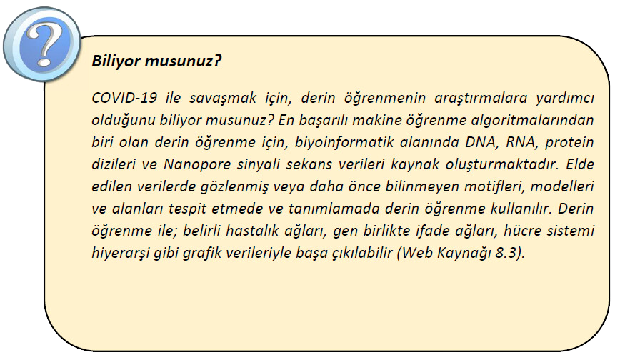

Biliyor musunuz?

Slide 16
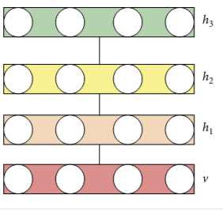
1.3. Derin İnanç Ağları Tekniği (Deep Belief Networks - DBN)
Derin İnanç Ağları (Deep Belief Network-DBN) genel olarak birden fazla gizli düğüm katmanından
oluşan; düğümler yerine katmanlar arasında bağlantıların yer aldığı bir derin sinir ağı türüdür.
Temel bir DBN mimarisinin yapısı Şekil 8.4’te verilmiştir.
Şekil 8.4. DBN model şeması (Dai et al., 2020).

Slide 17
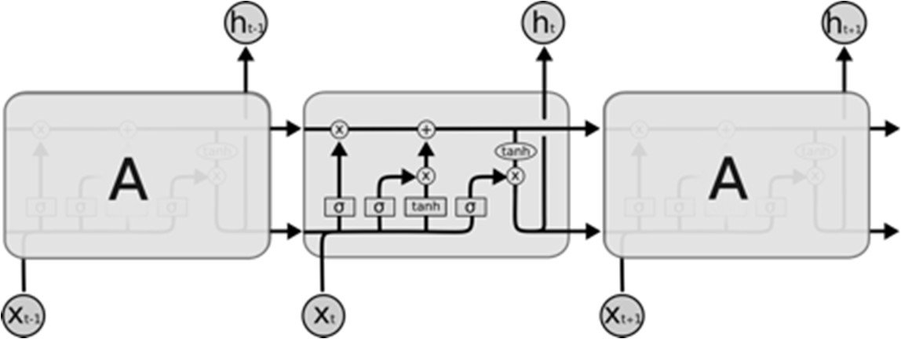
1.4. Uzun-Kısa Dönem Hafıza Tekniği
Sepp Hochreiter ve Juergen Schmidhuber 1997 yılında vanishing gradient problemini çözmek için LSTM’i geliştirdiler. Daha sonra birçok kişinin katkısıyla düzenlenen ve popülerleşen LSTM şu anda geniş bir kullanım alanına sahiptir. LSTM tekniği, yeni bir kanal açma yoluyla sabit bir hata değeri sağlayarak recurrent ağların öğrenme adımlarının devam edebilmesini sağlamaktadır.
Şekil 8.5’te LSTM tekniğinin ağ yapısı verilmiştir.
Şekil 8.5. LSTM Network Yapısı (Web Kaynağı 8.4)
LSTM yapısında tekrar eden modülün farkı tek bir yapay ağ katmanı yerine, özel bir şekilde bağlı kapı olarak adlandırılan dört katmandan oluşmasıdır. Normal akışın dışında dışarıdan bilgi alan bir yapıdır. Bu bilgiler depolanabilir, hücreye yazılabilir, okunabilir. Hücre neyi depolayacağına, ne zaman okumasına, yazmasına veya silmesine izin vereceğine kapılar sayesinde karar verir. Bu kapılarda bir ağ yapısı ve aktivasyon fonksiyonu bulunmaktadır. Aynı nöronlarda olduğu gibi gelen bilgiyi ağırlığına göre geçirir veya durdurur.

Slide 18
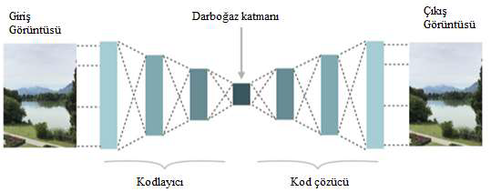
1.5. Oto kodlayıcı Tekniği
Oto kodlayıcı tekniği (auto encoder) derin öğrenme yöntemleri alanındaki en popüler modellerdenn birisidir. Oto kodlayıcı tekniği veriyi koda dönüştürerek otomatik olarak öğrenmeyi sağlar.
Encoder (kodlayıcı) ve dekoder (kod çözücü) olarak iki kısımdan oluşur. Eğitim aşamasında tek bir modelmiş gibi beraber eğitilir (Şekil 8.6). Örneğin göndericiye kodlayıcı, alıcıya ise kod çözücü olarak çalışarak kişisel görüntülerimizin güvenli ve yüksek doğruluk oranında bir yerden başka bir yere taşınması sağlanabilir.
Şekil 8.6. Oto kodlayıcı tekniği şematiği (Web Kaynağı 8.5)

Slide 19
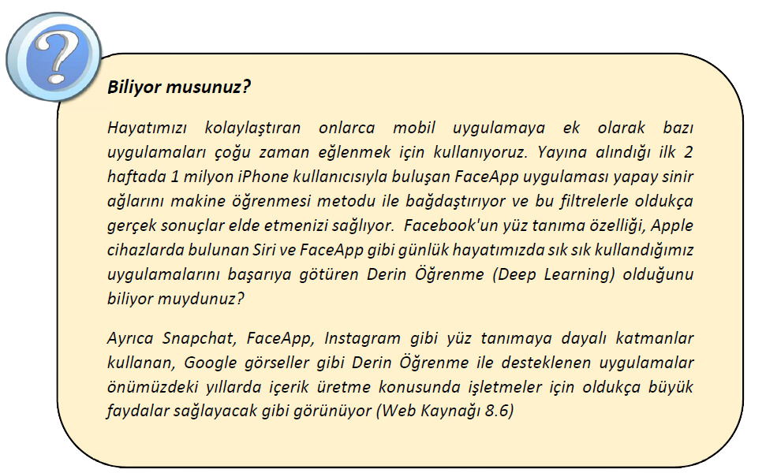
Biliyor musunuz?

Slide 20

Derin Öğrenmede Kullanılan Parametreler
Batch Size Nedir?
Batch Size, bir seferde eğitilecek veri miktarını belirtir. Modelin eğitim sürecinde, veri seti genellikle çok büyük olduğundan, tüm veriyi bir kerede işlemek zor olabilir. Bu yüzden, veri seti daha küçük gruplara (yığınlara) bölünür. Her yığın, modelin ağırlıklarını güncellemek için kullanılır. Yani, model her yığında bir grup veriyi alır, üzerinde öğrenme yapar ve ardından bir sonraki yığına geçer.
Günlük Hayattan Bir Örnekle Açıklama
Bir pastanede çalıştığınızı hayal edin ve yüzlerce kurabiye pişirmeniz gerekiyor. Ancak fırınınız sadece bir kerede 10 kurabiye pişirebiliyor. İşte bu durumda, 10 kurabiye sizin batch size'ınız olur. Her seferinde 10 kurabiye pişirir, fırından çıkarır ve bir sonraki 10 kurabiyeyi pişirmeye başlarsınız. Bu şekilde, tüm kurabiyeleri pişirene kadar devam edersiniz.

Slide 21
Derin Öğrenmede Kullanılan Parametreler
Derin Öğrenme İçin Batch Size
Küçük Batch Size: Daha sık güncelleme yapılır. Her küçük yığında model daha hızlı öğrenir, ancak daha fazla zaman alabilir ve daha az verimli olabilir.
Örnek: Her seferinde 10 resimle eğitim yapmak.
Büyük Batch Size: Daha az güncelleme yapılır. Büyük yığınlar modelin daha hızlı öğrenmesine yardımcı olabilir, ancak büyük bellek (RAM) gerektirebilir.
Örnek: Her seferinde 1000 resimle eğitim yapmak.
Batch Size, makine öğreniminde eğitim sürecinin nasıl organize edildiğini belirler. Veri setini daha küçük gruplara bölerek modelin daha verimli ve etkili bir şekilde öğrenmesini sağlar. Batch size'ın doğru seçilmesi, modelin performansını ve eğitim süresini önemli ölçüde etkileyebilir.

Slide 22

Derin Öğrenmede Kullanılan Parametreler
Epoch Nedir?
Epoch, modelin tüm eğitim veri setini bir kez tamamen gördüğü ve üzerinden geçtiği bir döngüdür. Yani, bir epoch, eğitim verisinin başlangıcından sonuna kadar bir kere geçilmesi demektir.
Günlük Hayattan Bir Örnekle Açıklama
Bir kütüphanede çalıştığınızı ve her kitabın içindeki hataları bulup düzeltmeniz gerektiğini düşünün. Kütüphanede 100 kitap var. İşte epoch, tüm 100 kitabı baştan sona bir kere gözden geçirip hataları düzeltme sürecidir. Eğer kitaplarda hala hatalar olduğunu düşünüyorsanız, kitapları tekrar gözden geçirirsiniz. Her kitapları baştan sona gözden geçirme işlemi bir epoch olur.

Slide 23
Derin Öğrenmede Kullanılan Parametreler
Derin Öğrenme İçin Epoch
Başlangıç: Eğitim verisi (örneğin, 10.000 resim) modelin öğrenmesi için hazırlanır.
Bir Epoch Süreci: Model, 10.000 resimden oluşan veri setinin tamamını bir kez görür ve bu veriler üzerinden öğrenir.
Birden Çok Epoch: Modelin daha iyi öğrenmesi için veri seti birden çok kez model tarafından gözden geçirilir. Her bir tam geçiş bir epoch'tur.
Örnek: Modelin daha iyi öğrenmesi için veri seti üzerinde 10 epoch gerçekleştirilir. Bu durumda, model veri setini 10 kez baştan sona geçer.
Epoch, modelin tüm eğitim veri setini bir kez tamamen gördüğü ve üzerinden geçtiği bir döngüdür. Eğitim sürecinde birden fazla epoch kullanılır, çünkü modelin öğrenmesi ve verideki desenleri daha iyi anlaması için verileri birden çok kez görmesi gerekir. Epoch sayısı genellikle modelin performansını artırmak için ayarlanır ve modelin ne kadar iyi öğrendiğini belirlemek için önemlidir.

Slide 24

Yapay Zekâ’da Derin Öğrenme Çağı!
Peki sinir ağı nedir? | Derin Öğrenme

Slide 25

UYGULAMA

Slide 26

Görüntü Tanıma

Slide 27
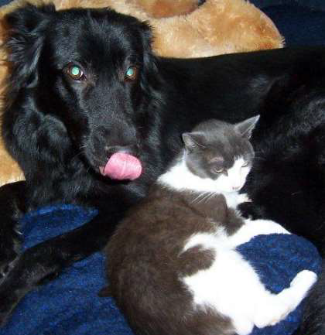
2. TASARLA
Yapay zekâ görüntü tanımada başarılı sonuçlar sunuyor olsa da birbirine yakın özellikler içeren unsurları birbirine karıştırabilmektedir. Örneğin kedi ve köpek gibi, yakın özelliklere (ayak sayısı, kulak sayısı, dört ayak üzerinde yürümeleri, kuyruklarının olması…vs.) sahip hayvanları makine öğrenmesi algoritmaları karıştırabilmektedir. Neyse ki, derin öğrenme sayesinde bu sorun da aşılabilmektedir. Bu etkinlikteki veri setinde, kedi ve köpek olmak üzere iki sınıfa ait 25000 adet veri bulunmaktadır (Web Kaynağı 8.7). Söz konusu veri seti, bir tür Konvolüsyonel Sinir Ağı olan ResNet152_V2 derin öğrenme yöntemi kullanılarak sınıflandırılmıştır (Şekil 8.7).
Şekil 8.7. Veri setindeki örnek görüntü

Slide 28
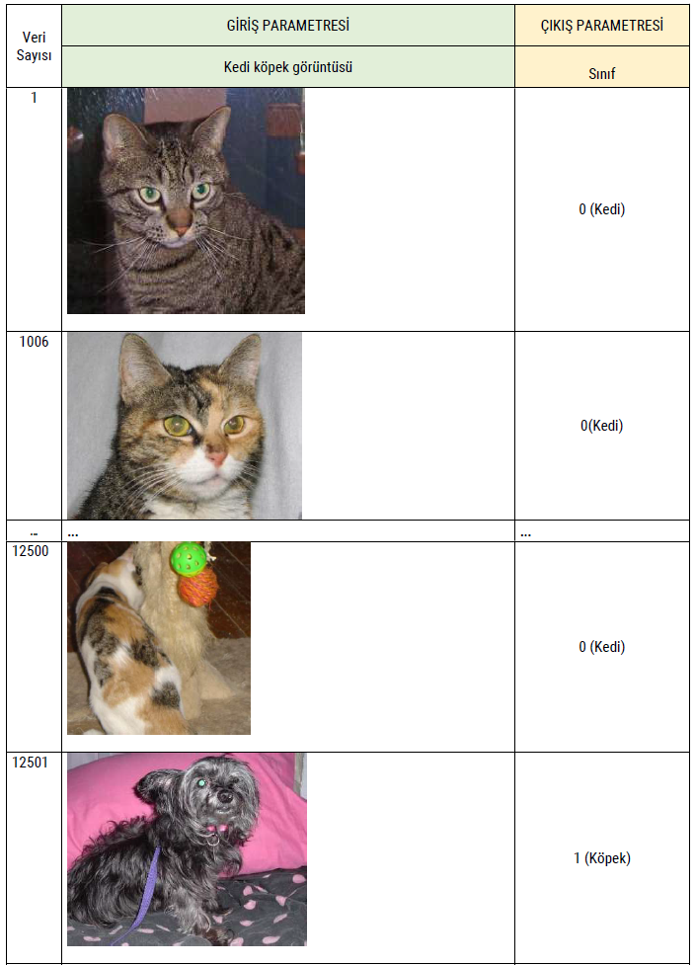
2. TASARLA
Öğrenciler Çizelge 8.1’de verilen ResNet152_V2 derin öğrenme tekniği ile kedi köpek görüntü
sınıflandırması için giriş çıkış parametrelerini belirler.
Çizelge 8.1. ResNet152_V2 derin öğrenme tekniği için giriş ve çıkış parametreleri

Slide 29
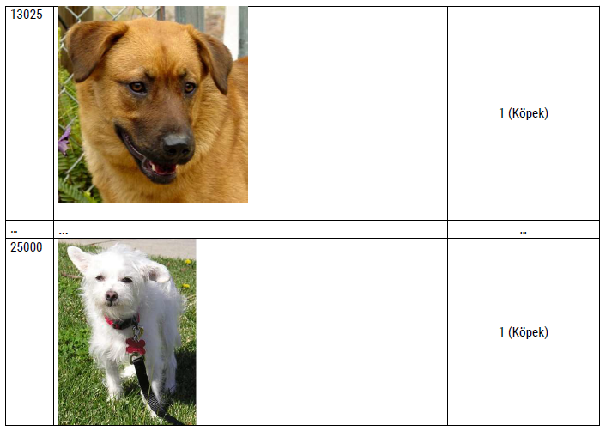
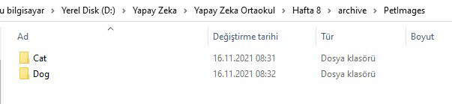
2. TASARLA
VERİ SETİ İÇİN İNDİRME LİNKİ
https://www.kaggle.com/datasets/shaunthesheep/microsoft-catsvsdogs-dataset
Şekil 8.8’de gösterildiği gibi veri seti Testing ve Training olarak ayrı bir şekildedir.
Şekil 8.8. Veri seti klasörleri

Slide 30
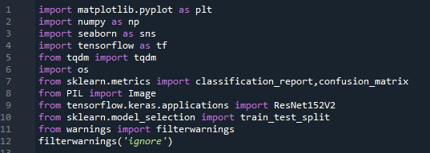
3. HAREKETE GEÇ
Öğrenci ilgili veri seti dosyasını ResNet152_V2 derin öğrenme tekniği ile kedi köpek görüntüleri üzerinden hangisinin kedi hangisinin köpek olduğunu sınıflandırmaya yönelik işlemleri yapar (Uygulamanın tamamı Github platformunda, Hafta8 klasörü altındaki H8_derinogrenme_kedikopek. py kod dosyasıyla sunulmuştur. Uygulamanın veri seti ilgili Kaggle linki altından indirilmelidir.).
Öncelikli olarak, Şekil 8.9’da gösterildiği gibi, derin öğrenme eğitiminde kullanılacak kütüphane komutları yazılır.
1 -12 nolu kod satırında çalışma için gerekli kütüphaneleri çağırır. Burada 4, 9 ve 10 numaralı kod
satırında derin öğrenme tekniği ile ilgili kütüphaneleri çağırır.
Şekil 8.9. Kuralların kod satırı

Slide 31
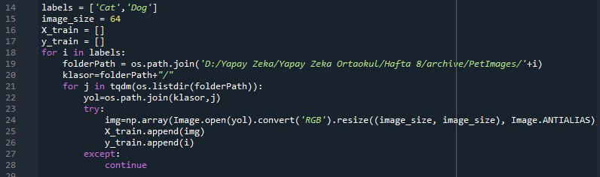
3. HAREKETE GEÇ
Öğrenciler, Şekil 8.10’da gösterilen 14-28 kod satırları arasında veri setinden veri okuma işlemini gerçekleştirir.
14. kod satırında; ‘Cat’ ve ‘Dog’ isminde iki adet sınıf tanımlar.
15. kod satırında; veri setinde yer alan görüntüleri 64 piksel boyutuna ayarlamak için “image_size” isminde bir değişken tanımlar.
16. ve 17. kod satırlarında; giriş ve çıkış eğitim verileri saklamak için “X_train” ve “y_train” isminde boş bir dizi oluşturur.
18. ile 28. Kod satırları arasında iç içe for döngüleri kullanılarak veri setindeki kedi köpek resimlerini 64 piksel olarak X_train değişkenine, bu resimlerin sınıflarını ise y_train değişkenine aktarır. “try”, “except” yapısı kullanılarak veri setinde veri okumasında oluşabilecek problemlerin önüne geçilir.
Şekil 8.10. Veri setinden görüntülerin okunması

Slide 32
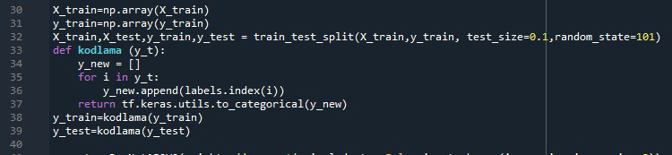
3. HAREKETE GEÇ
Öğrenciler, Şekil 8.11’de gösterilen 30-39 kod satırları arasında okunan görüntüler üzerinde eğitim yapmak için veri hazırlama işlemini gerçekleştirir.
30. ve 31. Kod satırlarında liste şeklinde saklanan giriş ve çıkış değişkenlerine ait verileri “array” formatına çevirir.
32. kod satırında veri setini eğitim verisi %90, test verisini %10 olacak şekilde rastgele olarak böler.
33. ve 37. Kod satırlarında kodlama isminde bir fonksiyon oluşturarak metin olarak verilen (kedi, köpek) ifadeleri sayısal değere (0, 1) çevrir.
38. ve 39. Kod satırlarında ise kodlama ismindeki fonksiyon çağırılarak sayısal çıkış değerleri y_train ve y_test değişkenlerine aktarır.
Şekil 8.11. Görüntüler üzerinde eğitim yapmak için veri hazırlama kod satırları

Slide 33
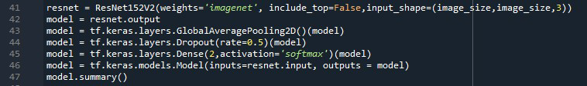
3. HAREKETE GEÇ
Öğrenciler, Şekil 8.12’de gösterilen 41-47 kod satırları arasında ResNet modelini tanımlar.
41. nolu kod satırında ResNet152V2 modeli için başlangıç ağırlıklarını (weights) ’imagenet’ ten alarak, “input_shape” değişkeni ile görüntülerin boyutlarını belirleyerek tanımlar.
42. kod satırında ResNet152V2 mimarisinin çıkış değerini belirler.
43. nolu kod satırında ResNet152V2 mimarisinde bir adet havuzlama katmanı eklenmiştir.
44. nolu kod satırında ResNet152V2 mimarisinde %50 oranında “Dropout” katmanı eklenmiştir.
45. nolu kod satırında çıkış katmanı tanımlanarak aktivasyon fonksiyonu “softmax” belirlenmiştir.
46. nolu kod satırında ResNet152V2 mimarisinin giriş ve çıkış parametreleri belirlenmiştir.
47. nolu kod satırında ise oluşturulan ResNet152V2 mimarisinin özeti konsol ekranında görüntülenmiştir.
Şekil 8.12. ResNet152V2 mimarisinin oluşturulması için kod ekran görüntüsü

Slide 34
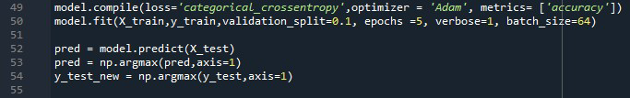
4.Yürüt
Öğrenciler kedi köpek görüntülerinin sınıflandırılması için oluşturmuş ResNet152V2 modelini eğitmek için Python kodlarını yazar. Şekil 8.13’te ekran görüntüsü verilmiştir.
49. nolu kod satırında modelin kayıp değerleri “categorical_crossentropy”, optimizasyon yöntemi olarak “adam” ve değerlendirme metriği olarak da “accuracy” olarak belirler.
50. nolu kod satırında ResNet152V2 modelini “X_train” giriş ve “y_train” çıkış parametrelerine göre eğitir. Burada doğrulama verisini %10, epoch sayısını (eğitim sayısı) =5 ve her bir eğitimde alınacak olan veri sayısını (batch_size) 64 olarak belirler.
52. nolu kod satırında ResNet152V2 modelinde, eğitimden elde edilen sonuçların test verisi üzerinde doğruluğu test edilir.
53. ve 54. nolu kod satırlarında test verisinden elde edilen sonuçlara göre tahmin ve test verilerini değerlendirmek için aynı formata getirilmesi sağlanır.
Şekil 8.13. ResNet152V2 modelinin eğitim ve tahmin için kod ekran görüntüsü

Slide 35
5.Karar Ver
Öğrenciler, kedi ve köpek olmak üzere ikili sınıfa ait derin öğrenme ResNet152V2 modelin
sonuçlarına Şekil 8.14’te verilen kod satırlarını kullanarak karar verir.
56 nolu kod satırında test verilerinden elde edilen sınıflandırma sonuçlarını konsol ekranında görüntüler.
57–59 nolu kod satırlarında ise karmaşıklık matrisi sonuçlarını ekranda görüntüler. Elde edilen karmaşıklık matrisi Şekil 8.15’te gösterilmiştir. Model doğruluğu %67 elde edilmiştir.
Şekil 8.14. ResNet152V2 modelinden elde edilen sonuçların gösterimine ait kod ekran görüntüsü

Slide 36
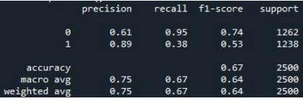
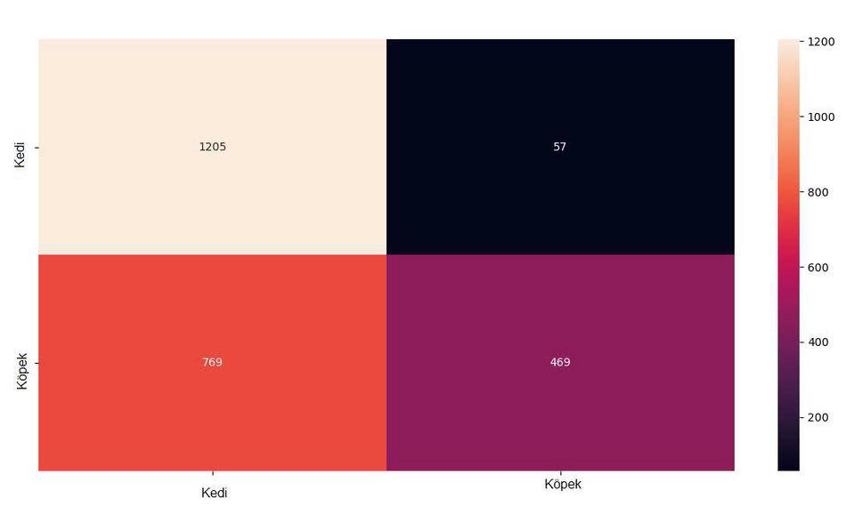
5.Karar Ver
Verilen kedi köpek görüntü sınıflarını eğitirken derin öğrenme ResNet152V2 mimarisindeki Python kodlarında, epochs ve batch_size değerlerini değiştirerek sonuçları öğrenciler ile tartışın.
1. Hafta’da Python yapay zekâ kütüphaneleri içerisinde hazır olarak bulunan “İRİS ÇİÇEĞİ” uygulamasını gerçekleştirirken, 3. Hafta’da Python yapay zekâ kütüphanelerinde hazır bir veri seti olarak bulunmayan açık erişimli internet sitesinden alınan “ARAÇ ÖZELLİKLERİ” “car.csv” dosyası üzerinden iki farklı yapay zekâ uygulaması gerçekleştirmiştir. Böylece hem Python içerisinde gömülü veri seti ile gömülü olmayan veri seti üzerinde uygulama yapma imkânı olmuştur. 8. Haftada ise gömülü olmayan açık erişimli internet sitesinden alınan büyük veri tabanlı bir veri seti ile görüntülerin sınıflandırma işlemi gerçekleştirilmiştir.
Şekil 8.15. Karmaşıklık matrisi görüntülemeleri

Slide 37
ILAVE ETKINLIK

Slide 38
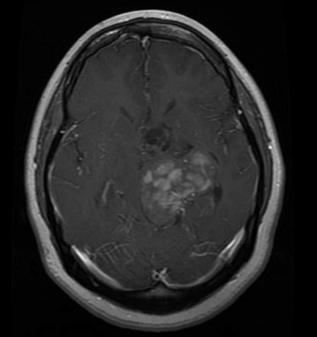
İlave Etkinlik
Beyin tümörü, çocuklar ve yetişkinler arasında ölümcül hastalıklardan biri olarak kabul edilir. Her yıl yaklaşık 11.700 kişiye beyin tümörü teşhisi konulmaktadır. Beyin tümörü olan kişiler için genel olarak ortalama 5 yıllık bir yaşam süresi öngörülmektedir. Bu öngörü de erkeklerin yaklaşık yüzde 34’ü, kadınların ise yüzde 36'sı için yapılabilmektedir. Hastaların yaşam beklentisini iyileştirmek için doğru tedavi, planlama ve doğru teşhis uygulanmalıdır. Beyin tümörlerini saptamak için en iyi teknik Manyetik Rezonans Görüntüleme (MRI) tekniğidir. Her ne kadar MRI görüntüleri radyolog tarafından incelense de beyin tümörlerinde yer alan karmaşıklık düzeyi ve özellikleri nedeniyle manuel muayene genellikle hatalara neden olabilmektedir. Derin öğrenme teknikleri kullanılarak insanlardan kaynaklanan hataları minimize etmek dünyanın her yerindeki doktorlara yardımcı olacaktır. Bu nedenle, açık erişimli internet sitesinden (Kaggle.com) alınan veri seti Konvolüsyonel Sinir Ağı olan ResNet152_V2 derin öğrenme yöntemi kullanılarak beyin tümörleri sınıflandırılmıştır (Şekil 8.16).
İlgili uygulamanın kodu Github platformu Hafta8 klasöründe yer alan H8_derinogrenme_beyintumoru.py dosyası ile paylaşılmış durumdadır (Uygulamanın veri seti ilgili Kaggle linki altından indirilmelidir).
Şekil 8.16. MRI görüntüsü

Slide 39
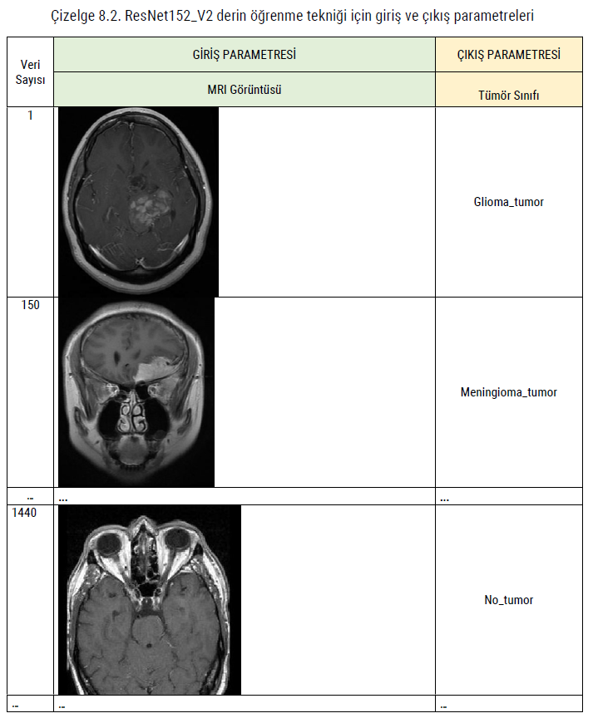
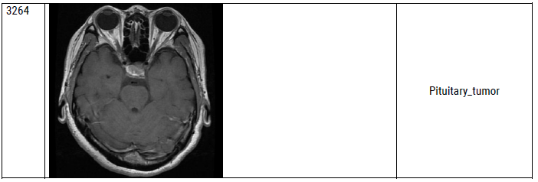
İlave Etkinlik
Öğrenciler, Çizelge 8.2’de verilen ResNet152_V2 derin öğrenme tekniği ile beyin tümörü tespiti
için giriş çıkış parametrelerini belirler.
Bu bölümde hastalara ait 3264 adet veri setinde (Web Kaynağı 8.8). MRI görüntüsü giriş
parametrelerine göre beyin tümörünün olup olmadığını ve türünü belirlemede ResNet152_V2 derin
öğrenme tekniği ile sınıflandırılma yapılması amaçlanmıştır.
VERİ SETİ İÇİN İNDİRME LİNKİ
https://www.kaggle.com/datasets/sartajbhuvaji/brain-tumor-classification-mri

Slide 40
İlave Etkinlik
Eğitmen, ilgili hafta eğitimi hakkında öğrencilerin ilgisini arttırmak ve yeni öğrenilen bilgileri önceden öğrenilen bilgiler ile karşılaştırmak için aşağıda maddeler halinde verilen soruları tartışır.
İlgili haftada ele alınan yapay zekâ uygulamalarına uygun örnek veri setleri neler olabilir?
İlgili haftada ele alınan veri setlerinin yapay zekâ teknik ve kütüphanelerinde ne derecede başarım etkisi olmuştur?
İlgili haftada öğretilen yapay zekâ tekniği ile uyumlu ve uyumsuz olabilecek açık erişimli veri seti çeşitleri sunan (kaagle, github vs.) internet sitelerinden elde edilecek farklı veri çeşitleri ile yapay zekâ tekniği uyumluluğunu sorar.

Slide 41

DERSİMİZİN SONUNA GELDİK!
KATILIMINIZ İÇİN TEŞEKKÜRLER.

